Slide 1

Presentation about:
GOOGLE MAPS API

Slide 2
What is Google map API?
GOOGLE MAPS API เป็นชุด API ของ Google สำหรับพัฒนา web application และ mobile application (Android, iOS)
ไวสำหรับเรียกใช้แผนที่และชุด service ต่าง ๆ ของ Google เพื่อพัฒนา Application โดยแผนที่มี features ต่าง ๆ มากมายให้เรียกใช้เช่น – การปรับแต่งแผนที่ (Styled Map) – ชุดควบคุมแผนที่ (Map Control) – ชุดเครื่องมือวาดภาพบนแผนที่ (Drawing) – การนำทางจากจุดหนึ่งไปยังอีกจุดหนึ่ง (Directions Service) – การคำนวณความสูงของจุดพิกัด (Elevation Service) – การแปลงที่อยู่เป็นพิกัด Lattitude เเละ Longtitude (GeoCoding Service) – การดึงขอมูล POI (Point of Interest) – Street View

Slide 3

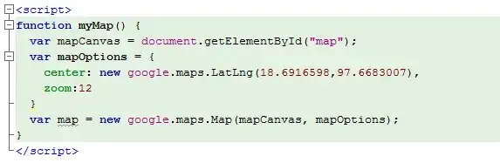
Google map API in website
สร้างตำแหน่งที่จะวางแผนที่
การตั้งค่าเบื้องต้น
สร้างฟังก์ชัน myMap ขึ้นมาแล้ว ด้านในสร้างฟังก์ชัน mapCanvas เพื่อกำหนดจุดที่จะวางแผนที่
สร้างตัวแปรชื่อ mapOptions ขึ้นมาเก็บตัวแปรที่ใช้กำหนดรูปแบบของแผนที่
- center จุดศูนย์กลางของแผนที่จะใช้ค่า latitude กับ longitude เป็นพารามิเตอร์
- zoom เป็นการกำหนดระดับการซูม ว่าจะให้เห็นในระดับไหน

Slide 4

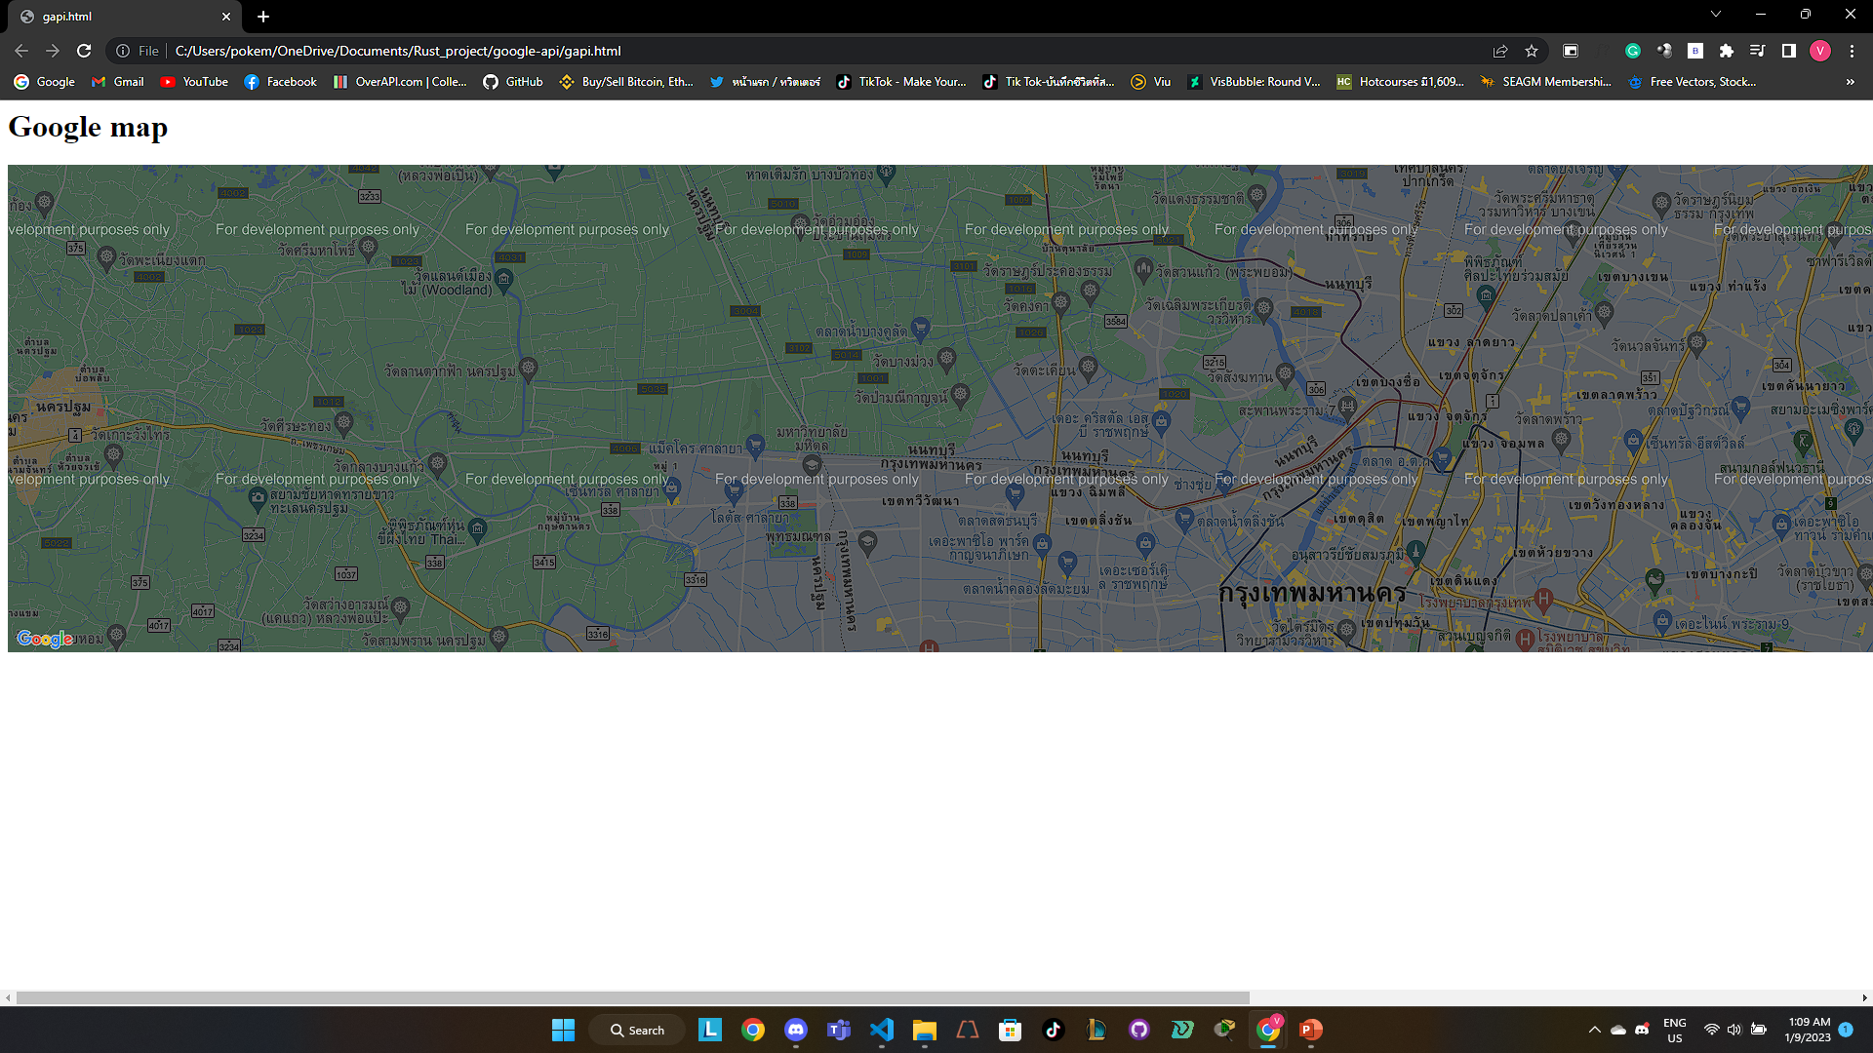
Google map API in website
โหลดแผนที่โดยใช้ฟังก์ชัน
โดยกำหนด callback คือชื่อฟังก์ชัน myMap ทำให้เราสามารถเปิดการใช้งานฟังก์ชัน myMap ได้ทันที
ผลลัพธ์

Slide 5
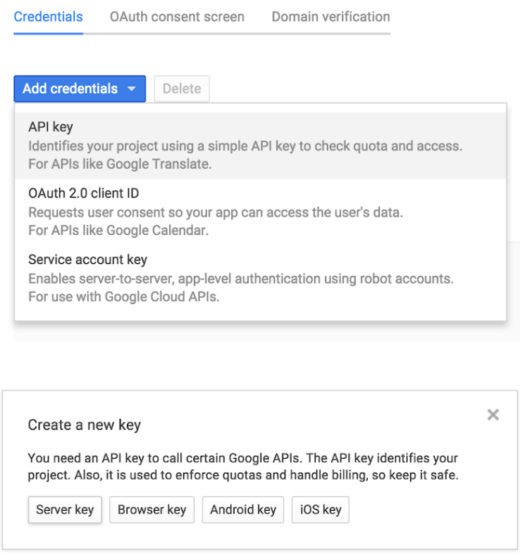
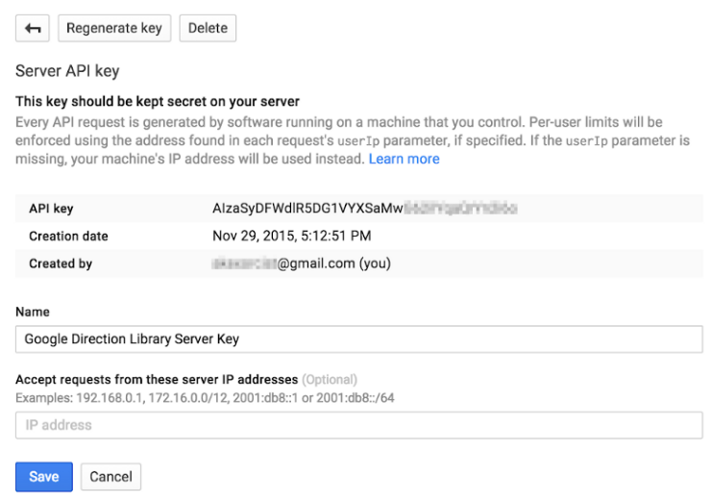
Google map Key API
การใช้งาน Google API จำเป็นต้องใช้ Key API ซึ่ง Key มีอยู่ 4 ชนิดได้แก่
Server Key
Browser key
Android key
iOS key

Slide 6
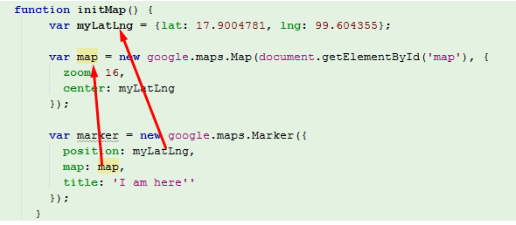
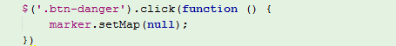
Google map API function
การปักหมุด ( Marker )
การปักหมุดคือสร้างจุดที่บ่งบอก ว่ามีสถานที่ของเราอยู่ตรงนี้ ซึ่งสามารถมีได้หลายแบบ
การลบหมุดเบื้องต้น
จะใช้ฟังก์ชัน setMap และส่งพารามิเตอร์เป็น null เข้าไปเพื่อลบ

Slide 7
Google map API function
แสดงเส้นทางจากจุดนึงไปอีกจุด ( GoogleDirection )
การแสดงเส้นทางจากจุดนึงไปอีกจุดนึงในแผนที่
GoogleDirection.withServerKey(serverKey) .from(...) .to(...)

Slide 8
Google map API function
การหลักเลี่ยงเส้นทาง ( Avoid )
กำหนดว่าจะหลีกเลี่ยงเส้นทางแบบไหน ให้กำหนดค่าโดยใช้ค่าจากคลาส AvoidType
มี 4 รูปแบบ
TOLLS หลีกเลี่ยงเส้นทางที่ต้องใช้ทางด่วน
HIGHWAYS หลีกเลี่ยงเส้นทางที่ต้องใช้ทางหลวง
FERRIES หลีกเลี่ยงเส้นทางที่ต้องเดินทางด้วยเรือ
INDOOR หลีกเลี่ยงเส้นทางที่ต้องเดินทางภายในอาคารหรือที่ร่ม
GoogleDirection.withServerKey(serverKey) .from(...) .to(...) .avoid(AvoidType.FERRIES) .avoid(AvoidType.INDOOR)

Slide 9
Google map API function
ประเภทการเดินทาง ( Transit Mode )
กำหนดประเภทของรถโดยสารที่ต้องการ เมื่อกำหนดเส้นทางเป็นแบบ Transit ให้กำหนดค่าโดยใช้ค่าจากคลาส TransitMode
มี 4 รูปแบบ
BUS เลือกเป็นเส้นทางของรถบัส
SUBWAY เลือกเป็นเส้นทางของรถไฟใต้ดิน
TRAIN เลือกเป็นเส้นทางของรถไฟ
TRAM เลือกเป็นเส้นทางของรถราง
RAIL เลือกเป็นเส้นทางของรถไฟ, รถราง และรถไฟใต้ดิน (รวม SUBWAY, TRAIN และ TRAM)
GoogleDirection.withServerKey(serverKey) .from(...) .to(...) .transitMode(TransitMode.TRAIN) .transitMode(TransitMode.BUS) .transitMode(TransitMode.SUBWAY)

Slide 10
Map type
01
02
ROADMAP
SATTELLITE
03
04
HYBRID
TERRAIN

Slide 11

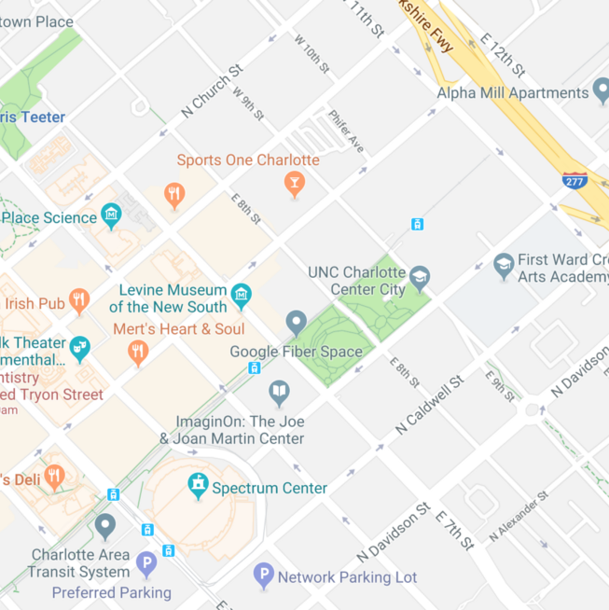
ROADMAP แผนที่แบบสองมิติที่เห็นเส้นทางถนน

Slide 12
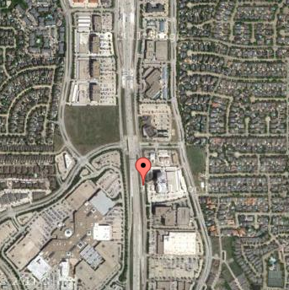
SATTELLITE ภาพถ่ายดาวเทียม

Slide 13
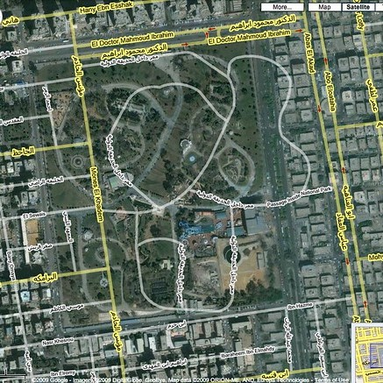
HYBRID ใช้ภาพถ่ายดาวเทียม + เส้นทางถนน

Slide 14
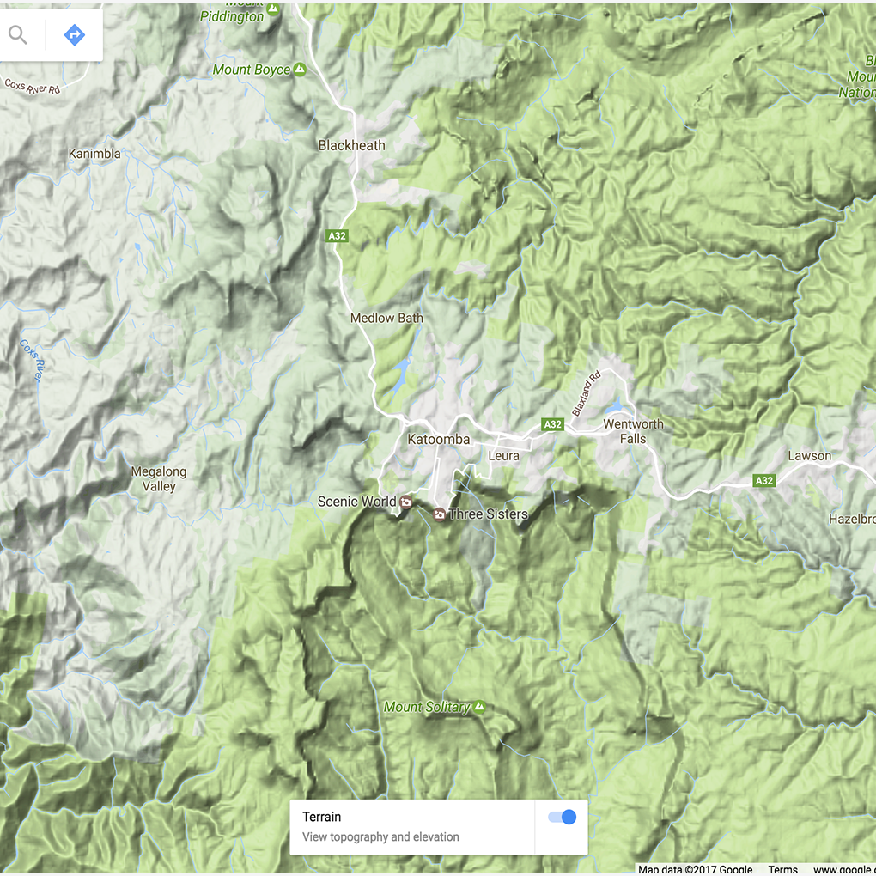
TERRAIN แผนที่สามมิตินูนต่ำสำหรับแสดงสภาพภูมิประเทศ

Slide 15
Thanks!

